Slide 1



Chào mừng các con học sinh đến với tiết học
Môn: Tiếng Việt

Slide 2
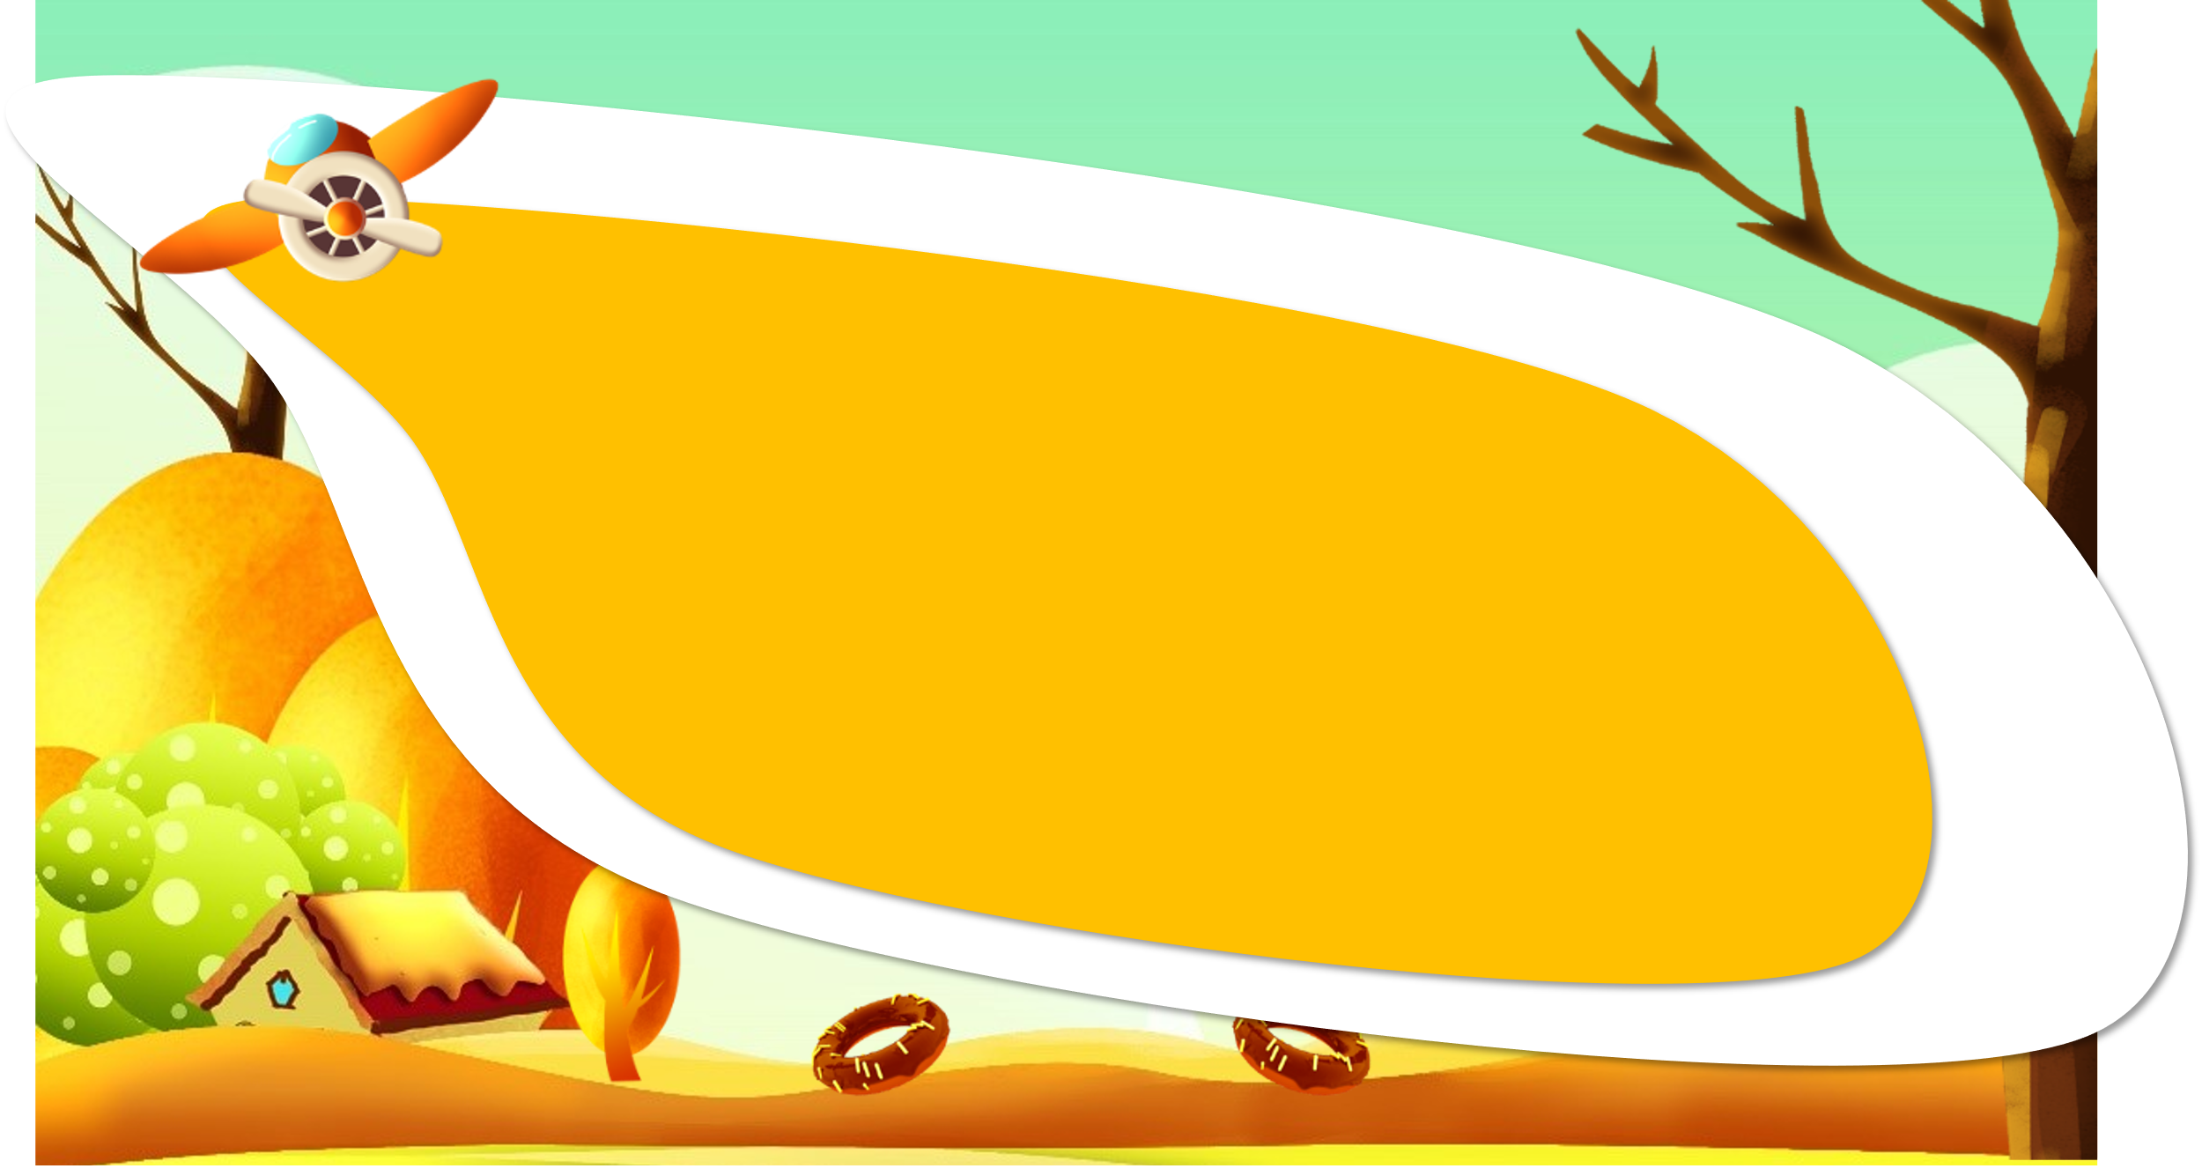
Khởi động

Slide 3


Slide 4


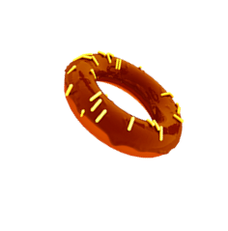
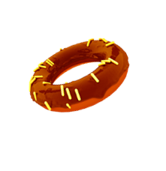
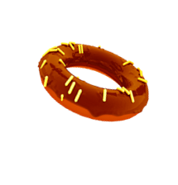
MÈO ĐI CÂU CÁ

Slide 5



Bài học của gấu

Slide 6





1. Viết đúng chính tả đoạn văn “Bài học của gấu”
2. Phân biệt đúng các từ ngữ có chứa tiếng s/x.

Slide 7

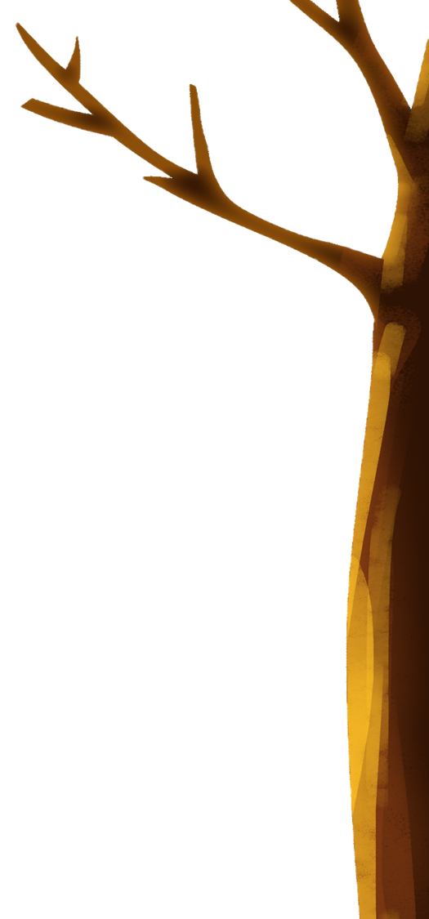


Bài học của gấu
Có một chú gấu rất thích được làm con vật khác. Thấy chuột đứng chống đuôi xuống đất, gấu làm theo nhưng đau điếng, khóc thét. Thấy hươu chạy nhanh, gấu lạch bạch chạy cũng và bị ngã nhào. Thấy chim bay giỏi, gấu trèo lên mô đất cao, dang tay nhào xuống và rơi huỵch. Thế là từ đó, gấu chỉ muốn là gấu thôi.
(Theo Bùi Việt Hà)
Mọi người có giống ai không?
Mỗi người có một nét riêng, không ai giống ai.

Slide 8

LUYỆN VIẾT TỪ KHÓ
Lạch bạch
hươu
rơi huỵch

Slide 9

Bài hǌ của gấu
Có jŎ εú gấu ǟất κíε đưϑ làm cΪ vật δác. Thấy εuŎ đứng εūg
đuċ xuūg đất, gấu làm Ό;o ηưng đau đΗĞng, δŉ Ό˛Ι. Thấy hưΫ εạy ηaζ,
gấu lạε bạε εạy cũng và λŻ wgã ηào . Thấy chim bay giỏi, gấu trèo lên mô
đất cao, dang tay nhao xuống và rơi huỵch. TǗı là Ǉừ đó, gấu εỉ juū là gấu κċ.
(TΒ΄o Bùi VΗİΙ Hà)

Slide 10
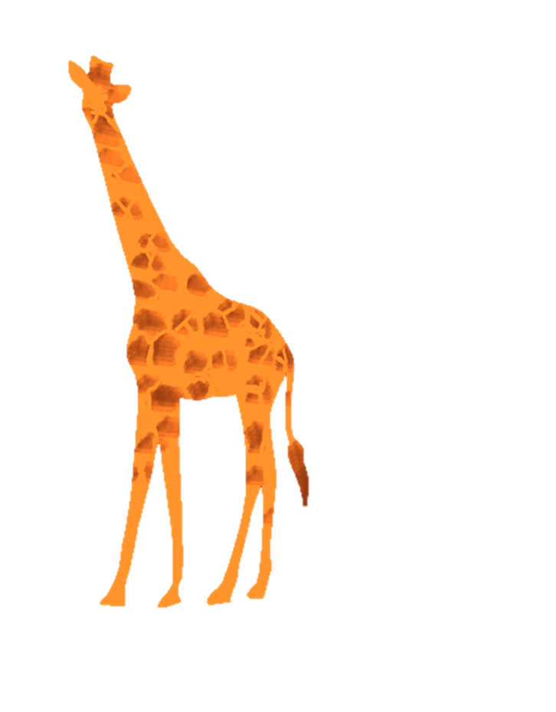



Lưu ý khi trình bày
Có jŎ εú gấu ǟất κíε….
Lùi vào 1 ô

Slide 11
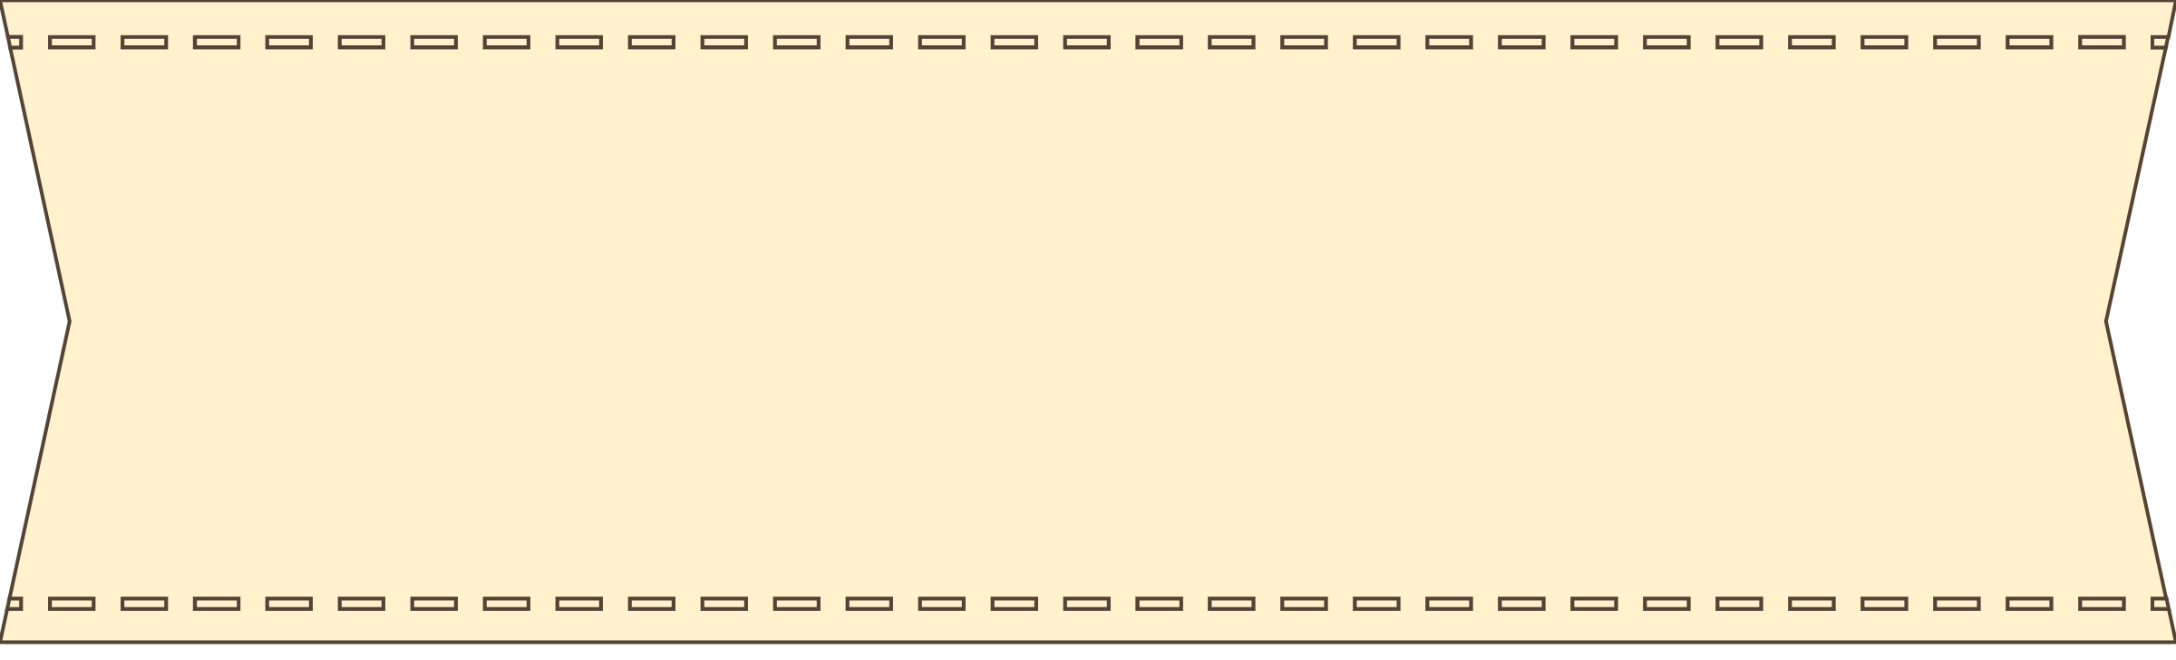

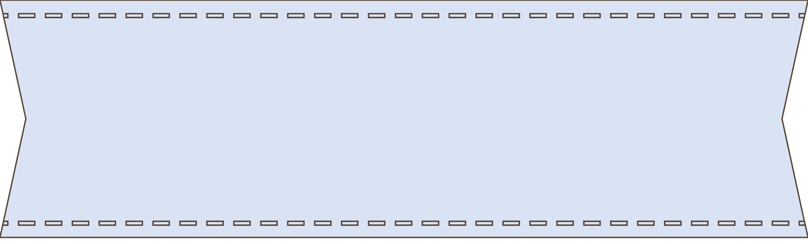


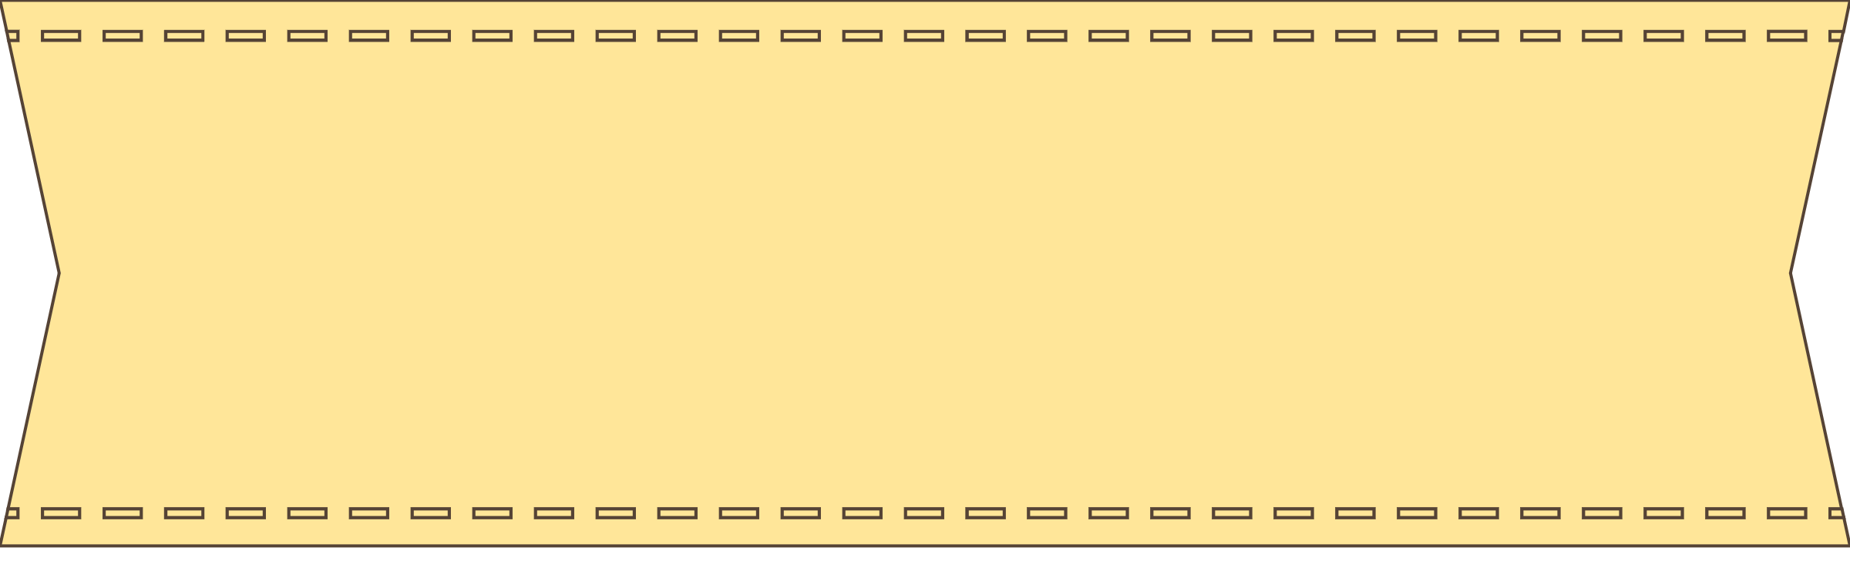
Lưu ý tư thế ngồi viết
Thẳng lưng, chân đặt đúng vị trí
Khoảng cách từ mắt đến vở 25 – 30cm
1 tay cầm viết, 1 tay giữ trang vở

Slide 12




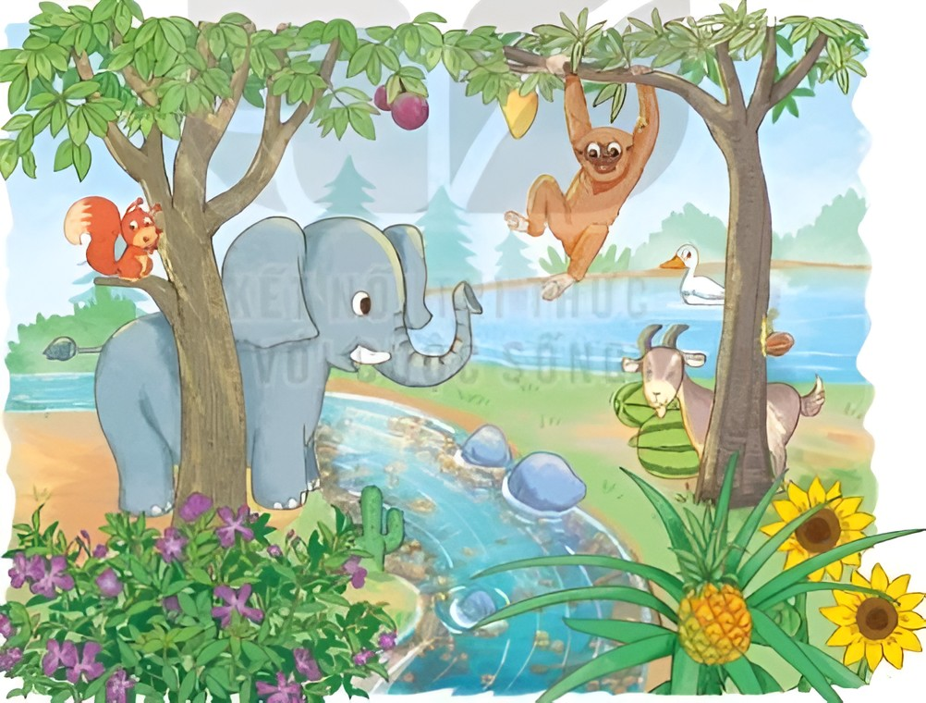

2. Làm bài tập a hoặc b
a. Tìm từ chỉ sự vật, đặc điểm có tiếng đầu bắt đầu bằng s hoặc x.
Cùng nhau quan sát tranh, tìm từ chỉ sự vật, đặc điểm có tiếng bắt đầu bằng s hay x ( ẩn trong tranh).

Slide 13
3. Đặt 2 câu với từ ngữ vừa tìm được ở bài tập 2

Slide 14
Vận dụng

Slide 15
1. Viết đúng chính tả đoạn văn “Bài học của gấu”
2. Phân biệt đúng các từ ngữ có chứa tiếng s/x.

Slide 16


Về nhà
Kể với người thân về một việc em làm cùng các bạn và thấy rất vui.

Slide 17

Để có thể làm tốt hơn ở các bài học tiếp theo em nhắn bạn điều gì?
Bài học hôm nay em biết thêm được điều gì?

Slide 18
Tạm biệt và hẹn gặp lại

